Slide 1
Mạng neural nhân tạo

Slide 2
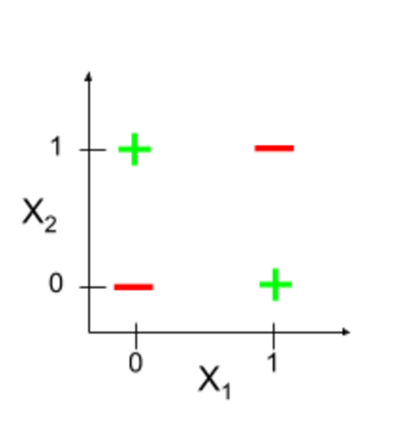
Bài toán XOR

Slide 3
Bài toán XOR
???

Slide 4
Bài toán XOR
Có vẻ xài 1 đường thẳng (bằng Perceptron)
không ổn

Slide 5
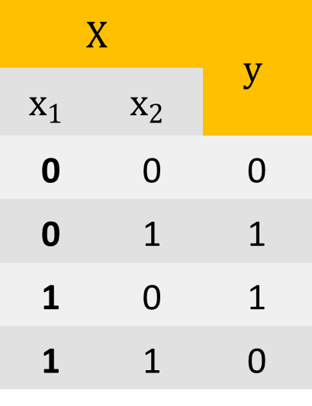
Mạng neural đa tầng
Bài toán XOR
Cách giải quyết: Mạng neural đa tầng
$$X$$ |  | $$y$$
$$x_{1}$$ | $$x_{2}$$
0 | 0 | 0
0 | 1 | 1
1 | 0 | 1
1 | 1 | 0

Slide 6





Mạng neural đa tầng
$$X$$ |  | $$y$$
$$x_{1}$$ | $$x_{2}$$
0 | 0 | 0
0 | 1 | 1
1 | 0 | 1
1 | 1 | 0
Bài toán XOR
Mạng cần xây dựng:
$$x_{1}$$
$$h_{1}$$
s
$$x_{2}$$
$$h_{2}$$

Slide 7
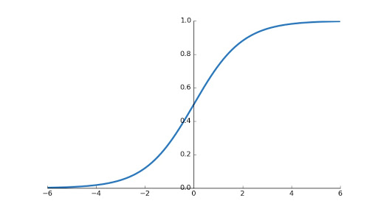

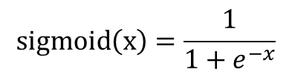










Mạng neural đa tầng
Hidden Layer
$${b1}_{1,1}$$
b2
Bài toán XOR
Mạng cần xây dựng:
$$x_{1}$$
h1:
g|sigmoid
$${w1}_{1,1}$$
$$g\left(x\right)=\sum_{i=1}^{2}{x_{i}}$$
$${w1}_{2,1}$$
$${w2}_{1,1}$$
s:
g|sigmoid
$$sigmoid\left(x\right)=\frac{1}{1+e^{−x}}$$
h2
g|sigmoid
$${w1}_{1,2}$$
$${w2}_{2,1}$$
$$x_{2}$$
$${w1}_{2,2}$$
$${b1}_{1,2}$$

Slide 8
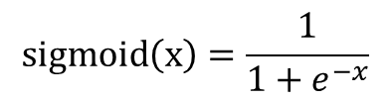
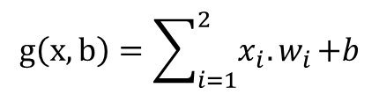
Mạng neural đa tầng
Bài toán XOR
Mạng cần xây dựng:
$$g\left(x,b\right)=\sum_{i=1}^{2}{x_{i}{.w}_{i}+b}$$
$$sigmoid\left(x\right)=\frac{1}{1+e^{−x}}$$

Slide 9

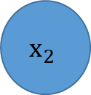


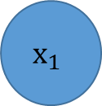






Mạng neural đa tầng
$${b1}_{1,1}$$
Bài toán XOR
Nhìn lại toán một tí:
$${b2}_{}$$
$$x_{1}$$
$${w1}_{1,1}$$
h1:
g|sigmoid
$$h_{1}=h_{1}\left(x\right)=sigmoid(x_{1}{W1}_{1,1}+x_{2}{W1}_{2,1}+{b1}_{1,1})$$
$${w1}_{2,1}$$
$${w2}_{1,1}$$
$${h_{2}=h}_{2}\left(x\right)=sigmoid(x_{1}{W1}_{1,2}+x_{2}{W1}_{2,2}+{b1}_{1,2})$$
s:
g|sigmoid
$$s=s\left(x\right)=sigmoid(h_{1}{W2}_{1,1}+h_{2}{W2}_{2,1}+b2)$$
$${w1}_{1,2}$$
h2
g|sigmoid
$${w2}_{2,1}$$
$$x_{2}$$
$${w1}_{2,2}$$
$${b1}_{1,2}$$

Slide 10
Mạng neural đa tầng
Bài toán XOR
Nhìn lại toán một tí :
Nhìn quá ghê
Cài đặt được nhưng chưa tốt
$$h_{1}=h_{1}\left(x\right)=sigmoid(x_{1}{W1}_{1,1}+x_{2}{W1}_{2,1}+{b1}_{1,1})$$
$${h_{2}=h}_{2}\left(x\right)=sigmoid(x_{1}{W1}_{1,2}+x_{2}{W1}_{2,2}+{b1}_{1,2})$$
$$s=s\left(x\right)=sigmoid(h_{1}{W2}_{1,1}+h_{2}{W2}_{2,1}+b2)$$

Slide 11
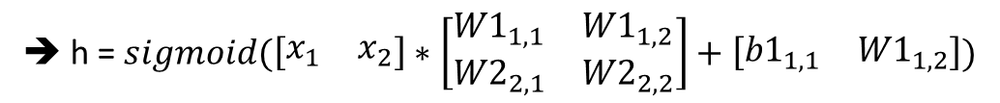
Mạng neural đa tầng
Bài toán XOR
Nhìn lại toán một tí :
Ta đi biến đổi
$$h_{1}=h_{1}\left(x\right)=sigmoid(x_{1}{W1}_{1,1}+x_{2}{W1}_{2,1}+{b1}_{1,1})$$
$${h_{2}=h}_{2}\left(x\right)=sigmoid(x_{1}{W1}_{1,2}+x_{2}{W1}_{2,2}+{b1}_{1,2})$$
➔ h = $sigmoid(\left[\begin{matrix}x_{1} & x_{2}\end{matrix}\right]∗\left[\begin{matrix}{W1}_{1,1} & {W1}_{1,2} \\ {W2}_{2,1} & {W2}_{2,2}\end{matrix}\right]+\left[\begin{matrix}{b1}_{1,1} & {W1}_{1,2}\end{matrix}\right])$

Slide 12
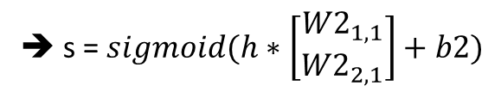
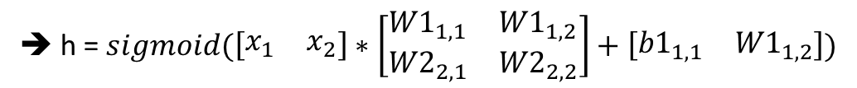
Mạng neural đa tầng
Bài toán XOR
Nhìn lại toán một tí :
$$h_{1}=h_{1}\left(x\right)=sigmoid(x_{1}{W1}_{1,1}+x_{2}{W1}_{2,1}+{b1}_{1,1})$$
$${h_{2}=h}_{2}\left(x\right)=sigmoid(x_{1}{W1}_{1,2}+x_{2}{W1}_{2,2}+{b1}_{1,2})$$
➔ h = $sigmoid(\left[\begin{matrix}x_{1} & x_{2}\end{matrix}\right]∗\left[\begin{matrix}{W1}_{1,1} & {W1}_{1,2} \\ {W2}_{2,1} & {W2}_{2,2}\end{matrix}\right]+\left[\begin{matrix}{b1}_{1,1} & {W1}_{1,2}\end{matrix}\right])$
$$s=s\left(x\right)=sigmoid(h_{1}{W2}_{1,1}+h_{2}{W2}_{2,1}+b2)$$
➔ s = $sigmoid(h∗\left[\begin{matrix}{W2}_{1,1} \\ {W2}_{2,1}\end{matrix}\right]+b2)$

Slide 13
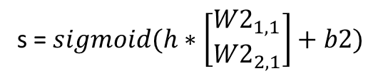
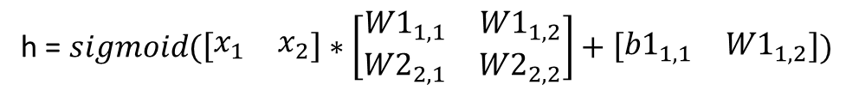
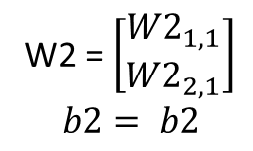
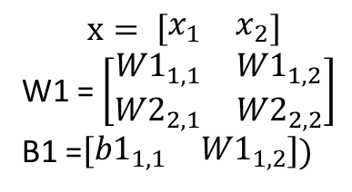
Mạng neural đa tầng
Bài toán XOR
Nhìn lại toán một tí :
h = $sigmoid(\left[\begin{matrix}x_{1} & x_{2}\end{matrix}\right]∗\left[\begin{matrix}{W1}_{1,1} & {W1}_{1,2} \\ {W2}_{2,1} & {W2}_{2,2}\end{matrix}\right]+\left[\begin{matrix}{b1}_{1,1} & {W1}_{1,2}\end{matrix}\right])$
s = $sigmoid(h∗\left[\begin{matrix}{W2}_{1,1} \\ {W2}_{2,1}\end{matrix}\right]+b2)$
$$x= \left[\begin{matrix}x_{1} & x_{2}\end{matrix}\right]$$
W1 = $\left[\begin{matrix}{W1}_{1,1} & {W1}_{1,2} \\ {W2}_{2,1} & {W2}_{2,2}\end{matrix}\right]$
B1 =$\left[\begin{matrix}{b1}_{1,1} & {W1}_{1,2}\end{matrix}\right])$
W2 = $\left[\begin{matrix}{W2}_{1,1} \\ {W2}_{2,1}\end{matrix}\right]$
$$b2= b2$$

Slide 14
Mạng neural đa tầng
Bài toán XOR
Nhìn lại toán một tí :
h = $sigmoid(\left[\begin{matrix}x_{1} & x_{2}\end{matrix}\right]∗\left[\begin{matrix}{W1}_{1,1} & {W1}_{1,2} \\ {W2}_{2,1} & {W2}_{2,2}\end{matrix}\right]+\left[\begin{matrix}{b1}_{1,1} & {W1}_{1,2}\end{matrix}\right])$
s = $sigmoid(h∗\left[\begin{matrix}{W2}_{1,1} \\ {W2}_{2,1}\end{matrix}\right]+b2)$
➔ s = $sigmoid(sigmoid(x∗W1+b1)∗W2+b2)$
$$x= \left[\begin{matrix}x_{1} & x_{2}\end{matrix}\right]$$
W1 = $\left[\begin{matrix}{W1}_{1,1} & {W1}_{1,2} \\ {W2}_{2,1} & {W2}_{2,2}\end{matrix}\right]$
B1 =$\left[\begin{matrix}{b1}_{1,1} & {W1}_{1,2}\end{matrix}\right])$
W2 = $\left[\begin{matrix}{W2}_{1,1} \\ {W2}_{2,1}\end{matrix}\right]$
$$b2= b2$$

Slide 15
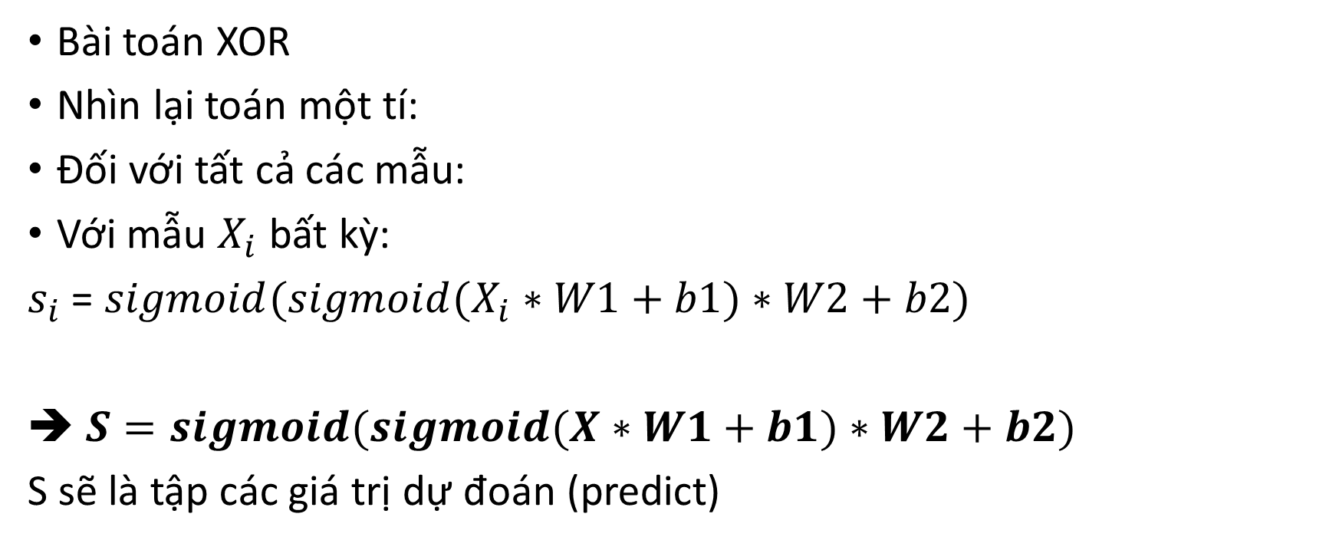
Mạng neural đa tầng
Bài toán XOR
Nhìn lại toán một tí:
Đối với tất cả các mẫu:
Với mẫu $X_{i}$ bất kỳ:
$s_{i}$ = $sigmoid(sigmoid(X_{i}∗W1+b1)∗W2+b2)$
➔ $S=sigmoid(sigmoid(X∗W1+b1)∗W2+b2)$
S sẽ là tập các giá trị dự đoán (predict)
s = $sigmoid(sigmoid(x∗W1+b1)∗W2+b2)$

Slide 16
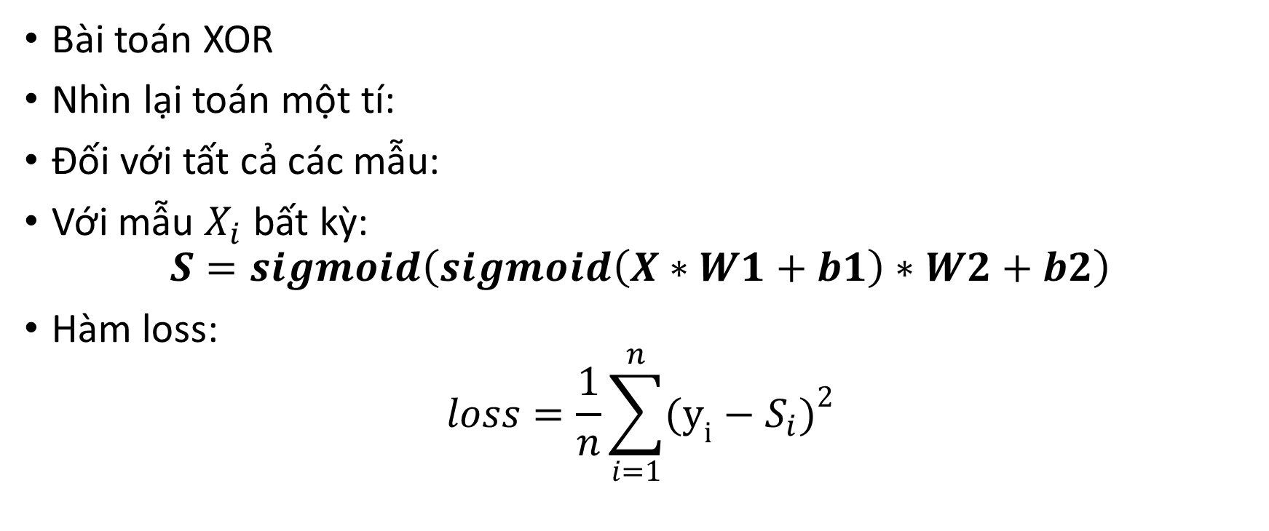
Mạng neural đa tầng
Bài toán XOR
Nhìn lại toán một tí:
Đối với tất cả các mẫu:
Với mẫu $X_{i}$ bất kỳ:
$$S=sigmoid\left(sigmoid\left(X∗W1+b1\right)∗W2+b2\right)$$
Hàm loss:
$$loss=\frac{1}{n}\sum_{i=1}^{n}{{(y_{i}−S_{i})}^{2}}$$
s = $sigmoid(sigmoid(x∗W1+b1)∗W2+b2)$

Slide 17
Mạng neural đa tầng
Cài đặt: Sử dụng Tensorflow
Import các thư viện:
import numpy as np
import tensorflow as tf

Slide 18
Mạng neural đa tầng
Cài đặt:
Import các thư viện:
import numpy as np
import tensorflow as tf
Khởi tạo các tensor:
W1 = tf.Variable(tf.random.uniform((2, 2), -1, 1))
b1 = tf.Variable(tf.zeros((2,)))
W2 = tf.Variable(tf.random.uniform((2, 1), -1, 1))
b2 = tf.Variable(tf.zeros((1,)))

Slide 19
Mạng neural đa tầng
Cài đặt: Sử dụng Tensorflow
Chuẩn bị dữ liệu:
X = [
[0.0, 0],
[0, 1],
[1, 0],
[1, 1]
]
Y = [0.0, 1, 1, 0]

Slide 20
Mạng neural đa tầng
Cài đặt: Sử dụng Tensorflow
Hàm predict:
def predict(x):
hidden = tf.nn.sigmoid(tf.matmul(x, W1) + b1)
return tf.nn.sigmoid(tf.matmul(hidden, W2) + b2)
(cái này ở đâu ra vậy ???)

Slide 21
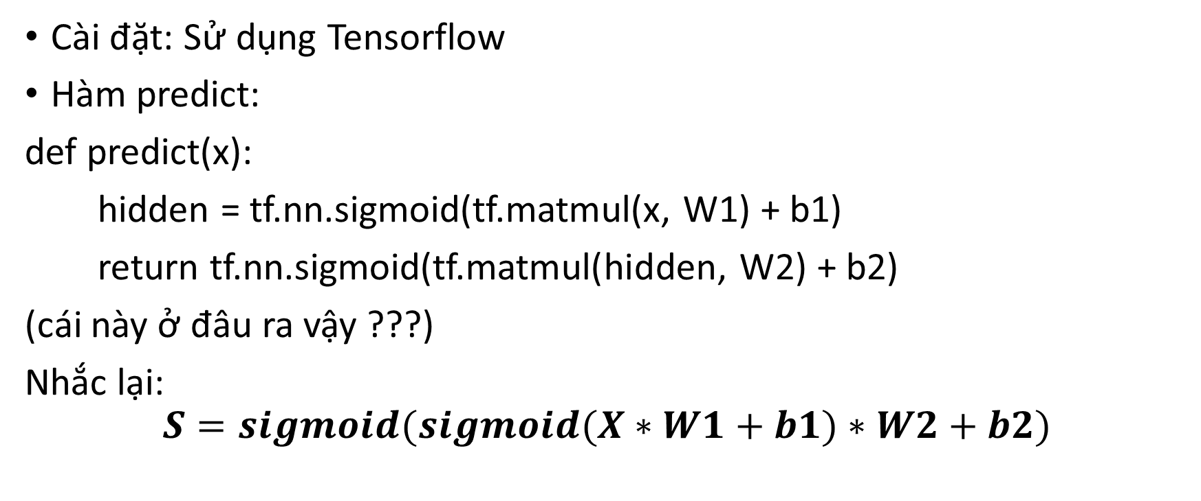
Mạng neural đa tầng
Cài đặt: Sử dụng Tensorflow
Hàm predict:
def predict(x):
hidden = tf.nn.sigmoid(tf.matmul(x, W1) + b1)
return tf.nn.sigmoid(tf.matmul(hidden, W2) + b2)
(cái này ở đâu ra vậy ???)
Nhắc lại:
$$S=sigmoid(sigmoid(X∗W1+b1)∗W2+b2)$$

Slide 22
Mạng neural đa tầng
Cài đặt: Sử dụng Tensorflow
Hàm loss:
def loss(y_true, y_pred):
return tf.reduce_mean(tf.square(y_true-y_pred))

Slide 23
Mạng neural đa tầng
Cài đặt: Sử dụng Tensorflow
Hàm train:
def train(X, y, learning_rate):
with tf.GradientTape() as tape: # Này lưu vết để tính gradient
current_loss = loss(y, predict(X))
dW1, db1, dW2, db2 = tape.gradient(current_loss,
[W1, b1, W2, b2]) # Cái này mới tìm gradient theo biến được cung cấp
# Xong rồi, giảm gradient thôi ☺
W1.assign_sub(learning_rate * dW1)
b1.assign_sub(learning_rate * db1)
W2.assign_sub(learning_rate * dW2)
b2.assign_sub(learning_rate * db2)

Slide 24
Mạng neural đa tầng
Cài đặt: Sử dụng Tensorflow
Gọi hàm train:
Train qua 3000 epochs, tốc độ học (learning rate) là 0.3 (trong biến lr)
epochs, lr = 3000, 0.3
for epoch in range(epochs):
loss = model.train(X, y, learning_rate=lr)

Slide 25
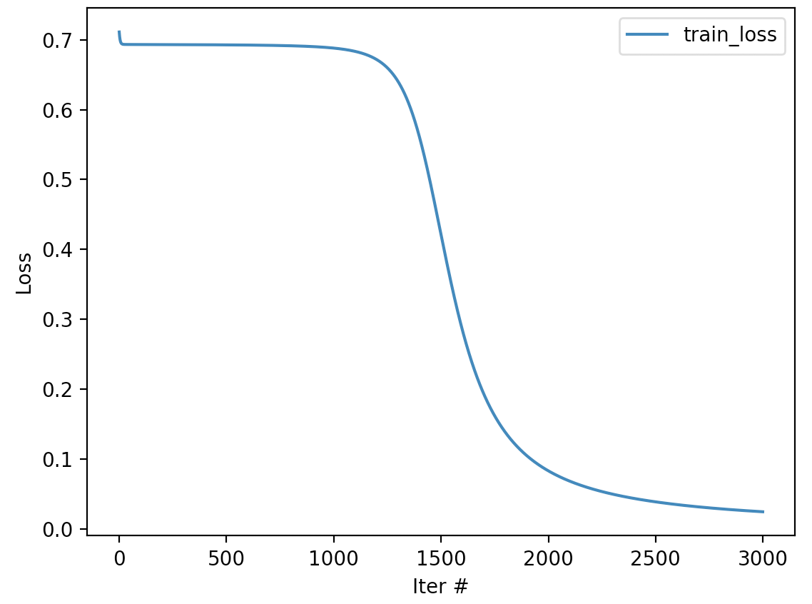
Mạng neural đa tầng
Kết quả
Khi gọi predict(X):
[[0.00420509]
[0.99427223]
[0.99614537]
[0.00360394]
Train khá ổn ☺

Slide 26
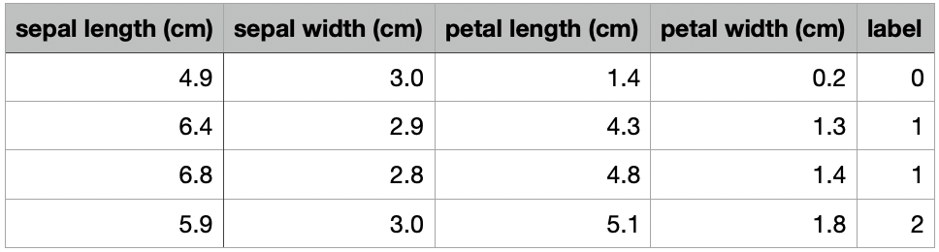
Mạng neural nhiều đầu ra
Phân lớp hoa IRIS:
Giới thiệu:
4 đặc trưng: sepal (lá đài) length,
sepal width, petal (cánh hoa) length, petal width

Slide 27
Mạng neural nhiều đầu ra
Phân lớp hoa IRIS:
Giới thiệu:
4 đặc trưng: sepal (lá đài) length,
sepal width, petal (cánh hoa) length, petal width
150 mẫu, 3 lớp
Tên lớp | Số lượng
Iris-setosa | 50
Iris-versicolor | 50
Iris-virginica | 50

Slide 28
Mạng neural nhiều đầu ra
Phân lớp hoa IRIS:
Giới thiệu:
Tên lớp | Số lượng
Iris-setosa | 50
Iris-versicolor | 50
Iris-virginica | 50

Slide 29
Mạng neural nhiều đầu ra
Phân lớp hoa IRIS:
Giới thiệu:
Tên lớp | Nhãn
Iris-setosa | 0
Iris-versicolor | 1
Iris-virginica | 2

Slide 30
Mạng neural nhiều đầu ra
Phân lớp hoa IRIS:
Giới thiệu:
Tên lớp | Nhãn
Iris-setosa | 0
Iris-versicolor | 1
Iris-virginica | 2

Slide 31

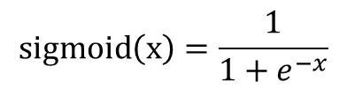




Mạng neural nhiều đầu ra
Thử với perceptron với sigmoid activation function:
$$x_{1}$$
$$sigmoid\left(x\right)=\frac{1}{1+e^{−x}}$$
$$x_{2}$$
$$s$$
$$x_{3}$$
$$x_{4}$$

Slide 32
Mạng neural nhiều đầu ra
Thử với perceptron với sigmoid activation function:
$$x_{1}$$
Có vẻ không ổn vì chỉ xác
định được lớp 0 hoặc 1
$$x_{2}$$
$$s$$
$$x_{3}$$
$$x_{4}$$

Slide 33



Mạng neural nhiều đầu ra
Nhiều đầu ra:
$$x_{1}$$
$s$0
$$x_{2}$$
$s$1
$$x_{3}$$
$$s\text{2}$$
$$x_{4}$$

Slide 34
Mạng neural nhiều đầu ra
Nhiều đầu ra:
$$x_{1}$$
$s$0
$$x_{2}$$
$s$1
One hot encoding + Chiến thuật 1 chống lại tất cả
$$x_{3}$$
$$s\text{2}$$
$$x_{4}$$

Slide 35
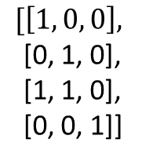
Mạng neural nhiều đầu ra
Nhiều đầu ra:
$$x_{1}$$
One hot encoding + Chiến thuật 1 chống lại tất cả
$s$0
$$x_{2}$$
$$[\left[1, 0, 0\right],$$
[0, 1, 0],
[1, 1, 0],
[0, 0, 1]]
$s$1
$$x_{3}$$
$$s\text{2}$$
$$x_{4}$$

Slide 36
Mạng neural nhiều đầu ra
Nhiều đầu ra:
$$x_{1}$$
$s$0
softmax
$$x_{2}$$
$s$1
softmax
$$x_{3}$$
$$s\text{2}$$
$$x_{4}$$
softmax

Slide 37
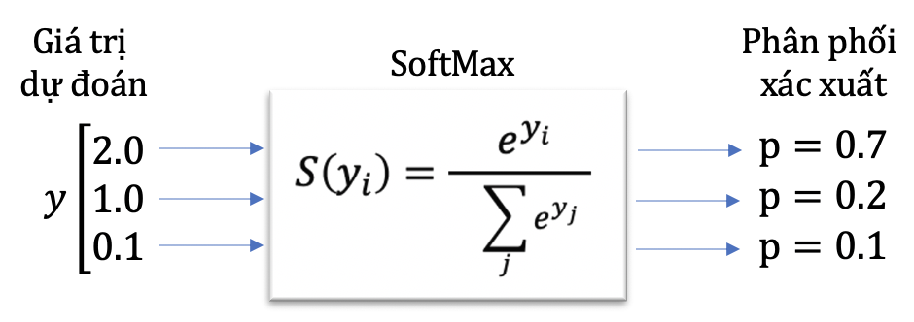
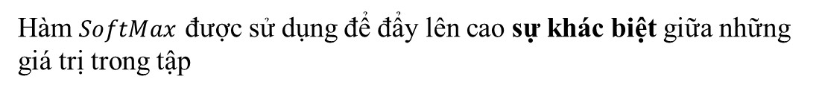
Mạng neural nhiều đầu ra
Nhiều đầu ra:
Hàm $SoftMax$ được sử dụng để đẩy lên cao sự khác biệt giữa những giá trị trong tập
$$x_{1}$$
$s$0
softmax
$$x_{2}$$
$s$1
softmax
$$x_{3}$$
$$s\text{2}$$
$$x_{4}$$
softmax
Mạng sẽ có thêm bias (b) như một hệ số tự do để điều chỉnh

Slide 38
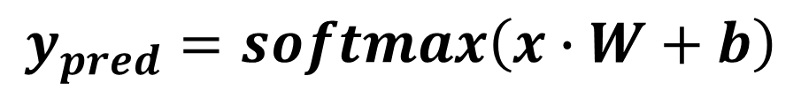
Mạng neural nhiều đầu ra
Hàm dự đoán:
$$y_{pred}=softmax\left(x∙W+b\right)$$
$$x_{1}$$
$s$0
Kích thước đầu vào:
W: (4, 3)
x: (n, 4)
b: (3)
Kích thước đầu ra:
s : (3)
softmax
$$x_{2}$$
$s$1
softmax
$$x_{3}$$
$$s\text{2}$$
$$x_{4}$$
softmax

Slide 39
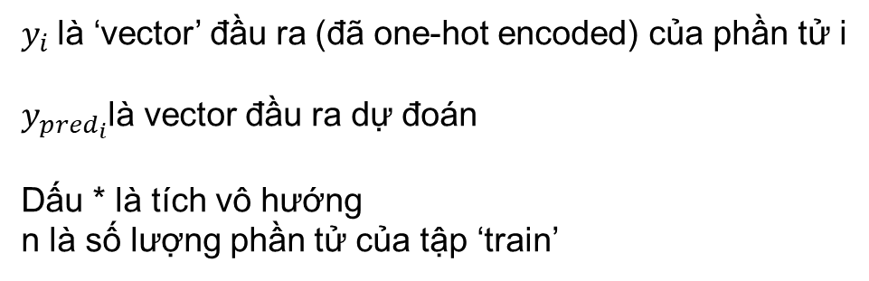
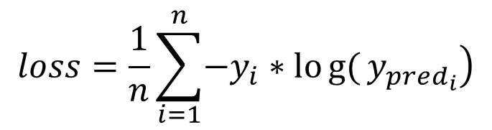
Mạng neural nhiều đầu ra
Hàm loss:
$$loss=\frac{1}{n}\sum_{i=1}^{n}{\left.−{y_{i}∗log{(}y}_{pred_{i}}\right)}$$
$$x_{1}$$
$s$0
softmax
$y_{i}$là ‘vector’ đầu ra (đã one-hot encoded) của phần tử i
$y_{pred_{i}}$là vector đầu ra dự đoán
Dấu * là tích vô hướng
n là số lượng phần tử của tập ‘train’
$$x_{2}$$
$s$1
softmax
$$x_{3}$$
$$s\text{2}$$
$$x_{4}$$
softmax

Slide 40
Mạng neural nhiều đầu ra
Cài đặt:
Import các thư viện:
import time
import numpy as np
import tensorflow as tf
from sklearn import datasets
import matplotlib.pyplot as plt
from sklearn.preprocessing import OneHotEncoder
from sklearn.metrics import accuracy_score, precision_score, f1_score, recall_score
from sklearn.model_selection import train_test_split as splitter

Slide 41
Mạng neural nhiều đầu ra
Cài đặt:
Nạp dữ liệu:
data = datasets.load_iris()
X = data.data # Phần thuộc tính
y = data.target # Nhãn
# One hot encode một tí
y = y.reshape((y.shape[0], 1))
enc = OneHotEncoder(handle_unknown='ignore')
y_trans = enc.fit_transform(y).toarray()
y
1
1 | 0 | 0
0 | 1 | 0
0 | 1 | 0
0 | 0 | 1
1
2
3
4
2
y
0 | 1 | 1 | 2
3
4

Slide 42
Mạng neural nhiều đầu ra
Cài đặt:
Nạp dữ liệu:
Phân chia dữ liệu thành tập train, test
Theo hold-out:
X_train, X_test, Y_train, Y_test = splitter(X, y_trans, test_size=1.0/3, shuffle=True)

Slide 43
Mạng neural nhiều đầu ra
Cài đặt:
Khởi tạo W, b:
W = tf.Variable(tf.random.uniform((4, 3), -1, 1))# 4 “chiều” 3 cột
b = tf.Variable(tf.zeros((3,))) # 3 biến ‘bias’, góp phần điều chỉnh đầu ra

Slide 44



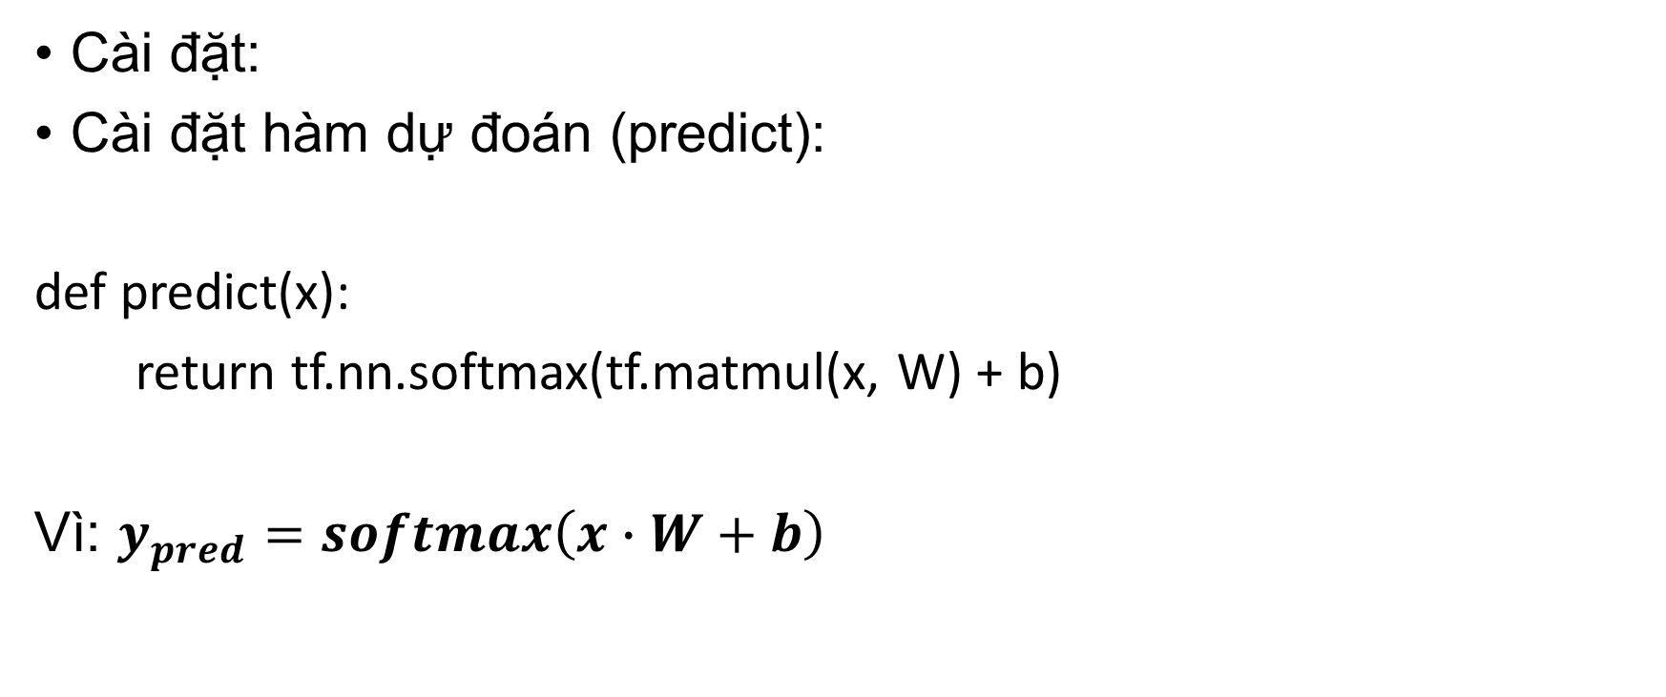




Mạng neural nhiều đầu ra
Cài đặt:
Cài đặt hàm dự đoán (predict):
def predict(x):
return tf.nn.softmax(tf.matmul(x, W) + b)
Vì: $y_{pred}=softmax\left(x∙W+b\right)$
$$x_{1}$$
$s$0
$$x_{2}$$
$s$1
$$x_{3}$$
$$s\text{2}$$
$$x_{4}$$

Slide 45
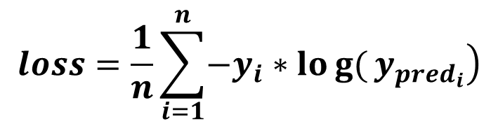
Mạng neural nhiều đầu ra
Cài đặt:
Hàm loss:
def loss(y_true, y_pred):
cross_entropy = tf.reduce_mean(-tf.reduce_sum(y_true *
tf.math.log(y_pred), 1))
return cross_entropy
Vì:
$$loss=\frac{1}{n}\sum_{i=1}^{n}{\left.−{y_{i}∗log{(}y}_{pred_{i}}\right)}$$

Slide 46
Mạng neural nhiều đầu ra
Cài đặt:
Các cài đặt train và chạy tương tự như ‘neural đa tầng’
Xem minh họa trong source code:

Slide 47
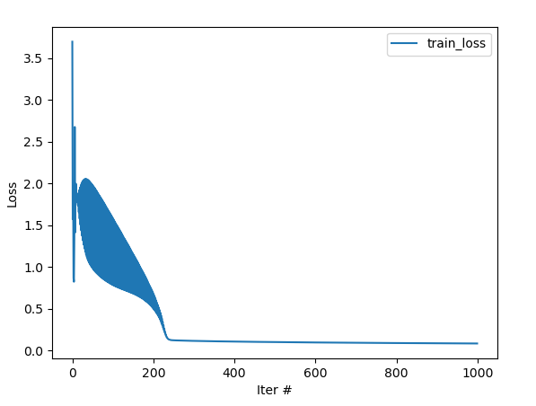
Kết quả
Biểu đồ giá trị hàm loss qua các lần lặp (iteration)

Slide 48
Kết quả
Accuracy = 96.0%
Precision = 96.0%
Recall = 96.0%
F1_Score = 96.0%
Biểu đồ giá trị hàm loss qua các lần lặp (iteration)

Slide 49
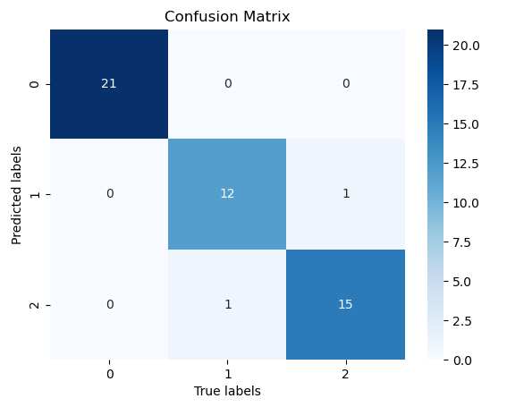
Kết quả
Validate:
Accuracy = 96.0%
Precision = 96.0%
Recall = 96.0%
F1_Score = 96.0%
Biểu đồ giá trị hàm loss qua các lần lặp (iteration)

Slide 50
Xin cảm ơn

